Slide 1
Міжнародна акція «16 днів проти насилля»
Більшівцівський ліцей
2020р.

Slide 2
25 листопада в нашому ліцеї стартувала Всеукраїнська акція «16 днів проти насильства».
Мета акції — привернення уваги громадськості до актуальних для українського суспільства проблем подолання насильства в сім’ї, протидії торгівлі людьми та жорстокого поводження з дітьми, гендерного насильства та забезпечення рівних прав жінок і чоловіків.

Slide 3

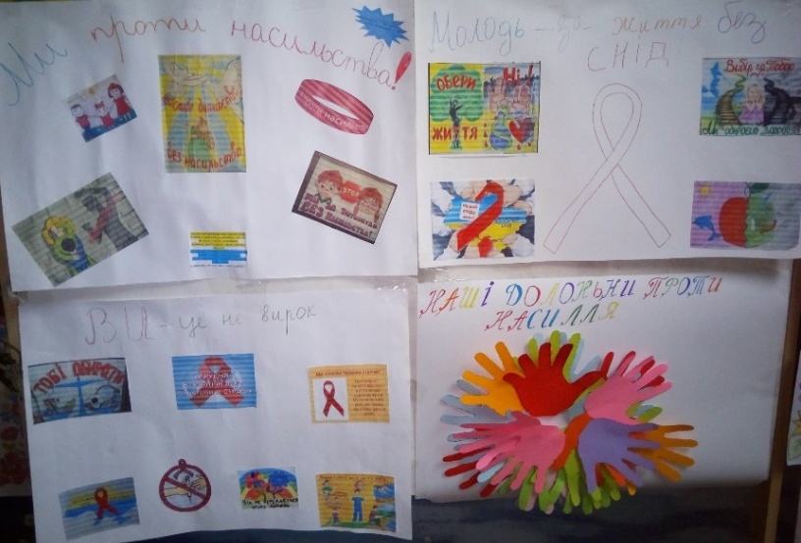
Виготовлення плакатів
«Щасливе дитинство без насильства!»

Slide 4
Виготовлення буклетів
«Ми проти насильства!»

Slide 5

Акція «Наші долоні проти насильства!»
Серед учнів школи було проведено акцію "Наші долоньки проти насильства". Таким чином школярі протестують проти зла і несправедливості. Проведений захід змусив учнів задуматись над тим, що кожен із нас може зробити для того, щоб розірвати коло жорстокості і насильства, змінити світ на краще.

Slide 6
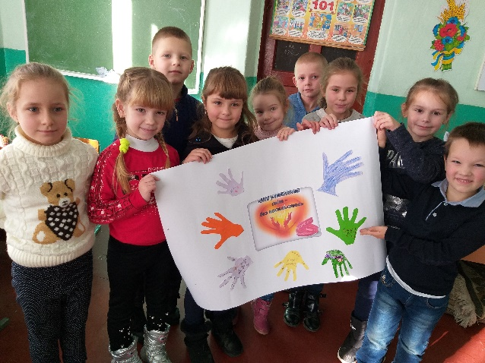
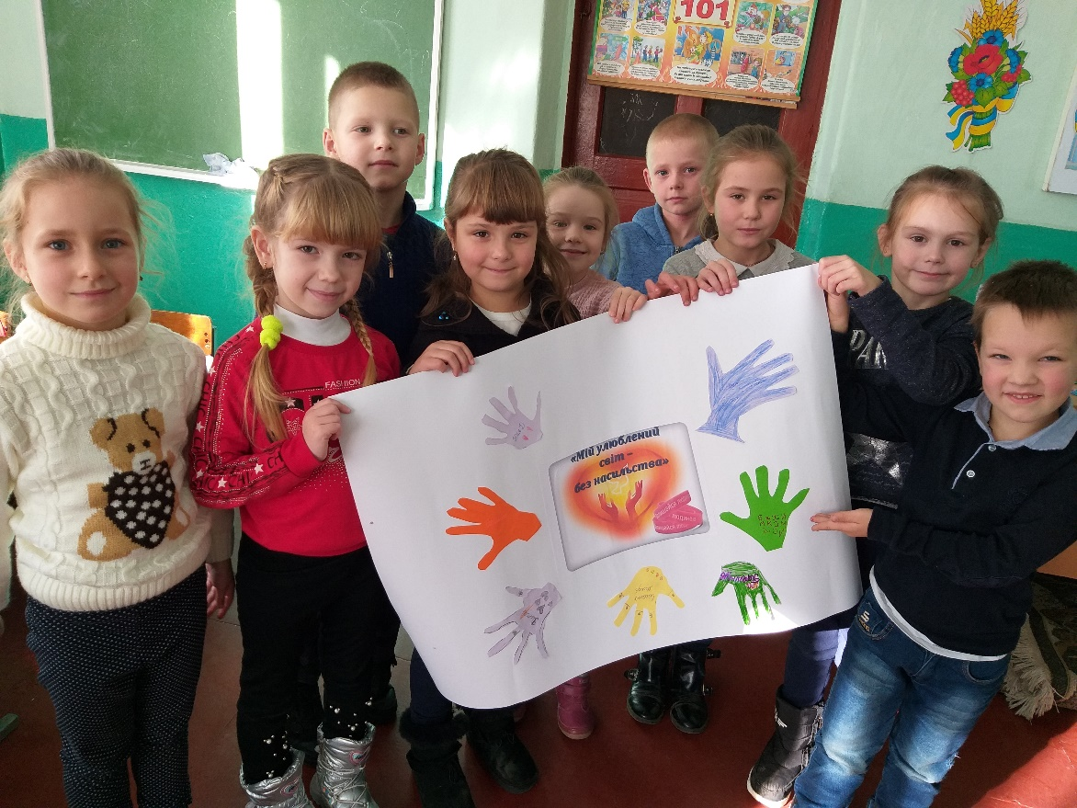
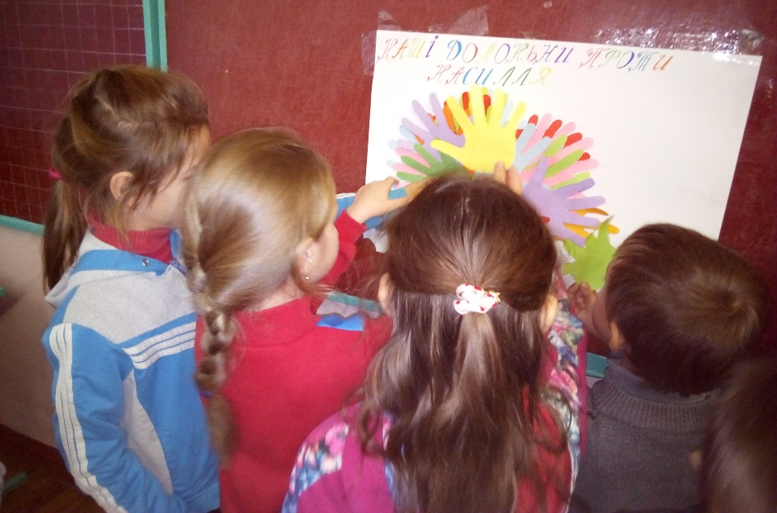
Акція «Наші долоні проти насильства!»

Slide 7
Тренінг «Ми проти насильства!»
З метою попередження проявів жорстокості та насилля серед учнівської молоді було проведено заняття-тренінг " Ми проти насильства".
У сучасному світі поруч із добром та радістю вистачає місця для жорстокості та насильства. Насильству дорослих над дітьми, жорстокості одних дітей по відношенню до інших… Змінити наш світ і зробити його лише добрим за один день не вдасться нікому, але можна принаймні спробувати зменшити число зла.

Slide 8
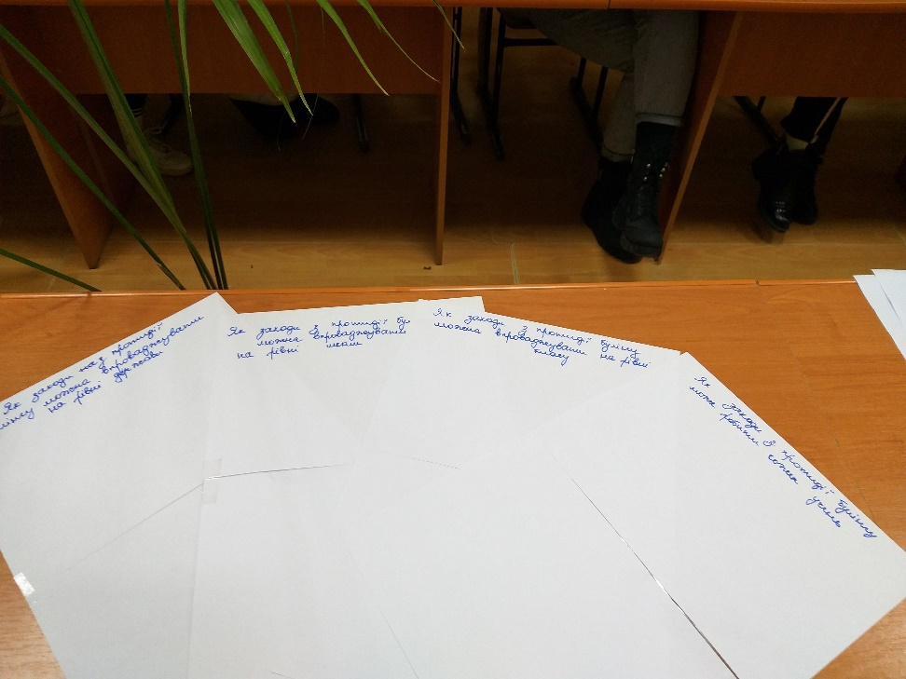
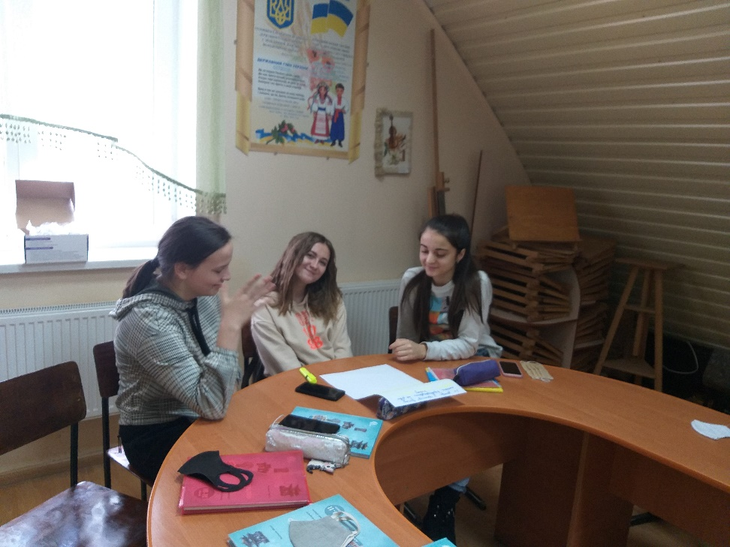
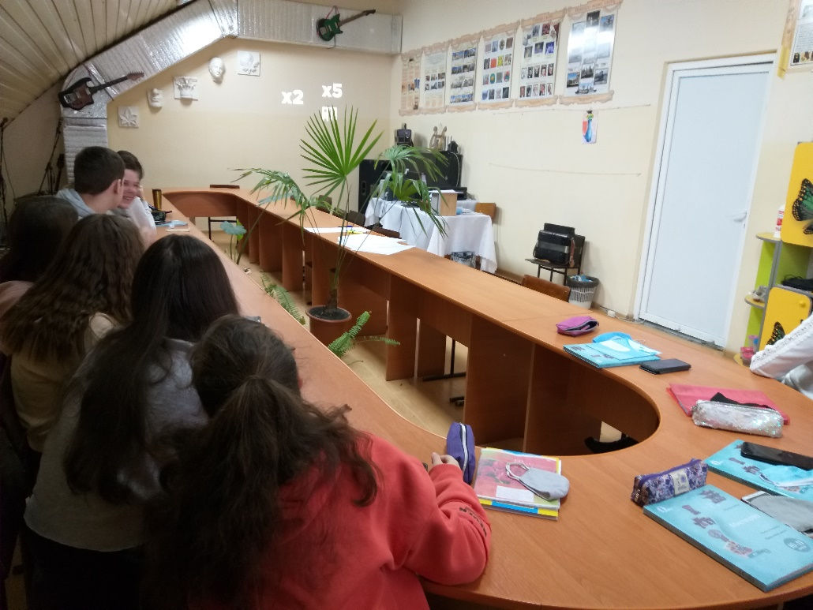

Slide 9
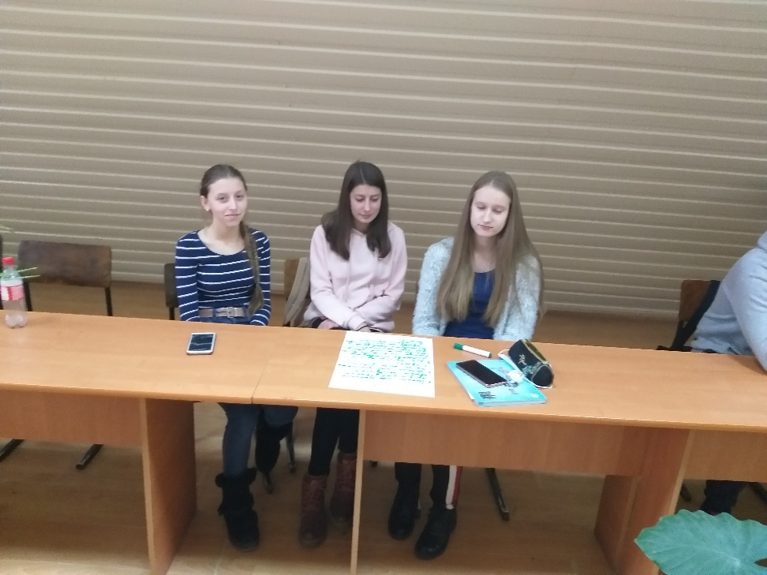
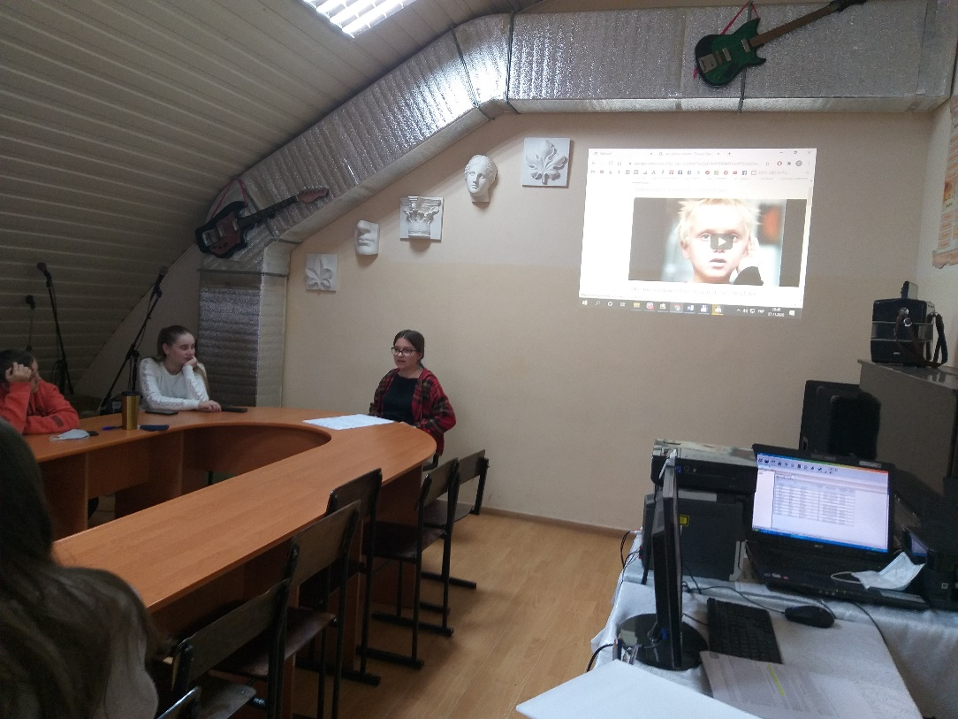
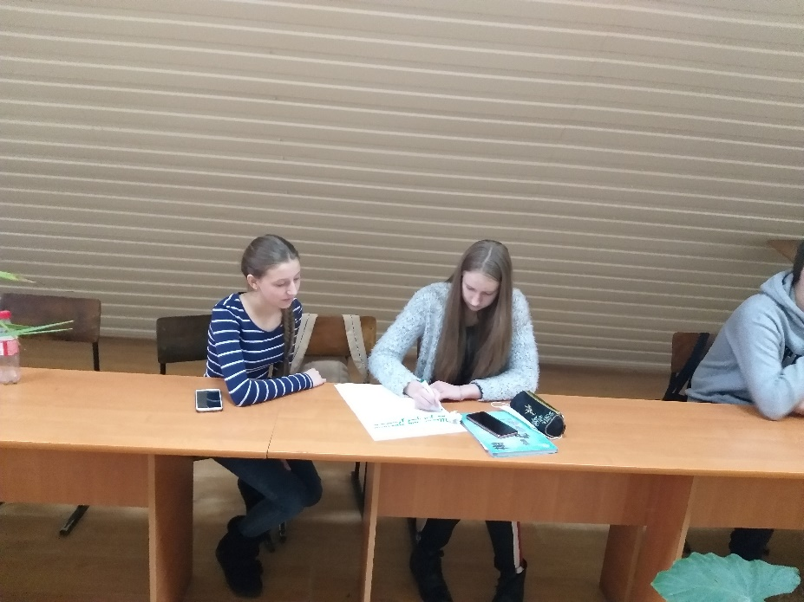

Slide 10
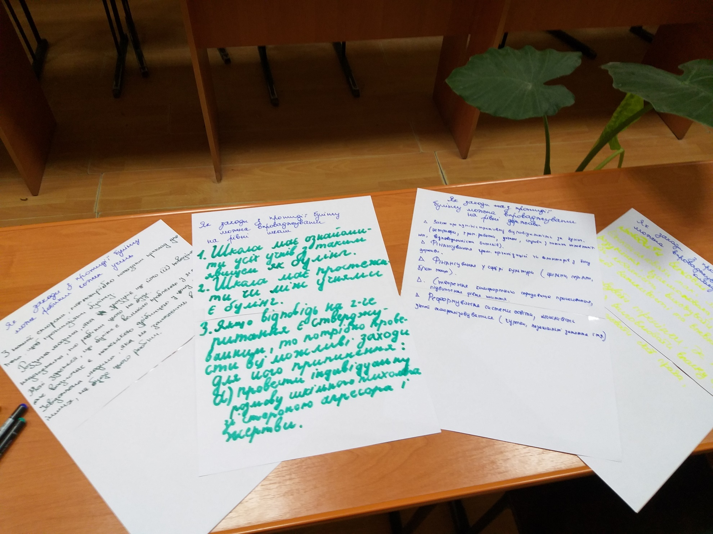

Slide 11
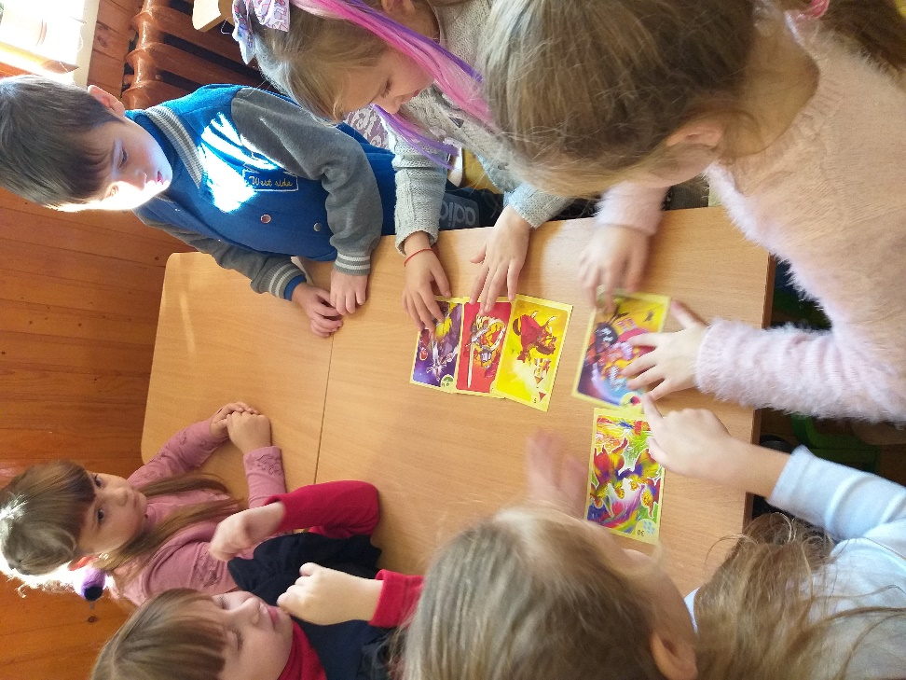
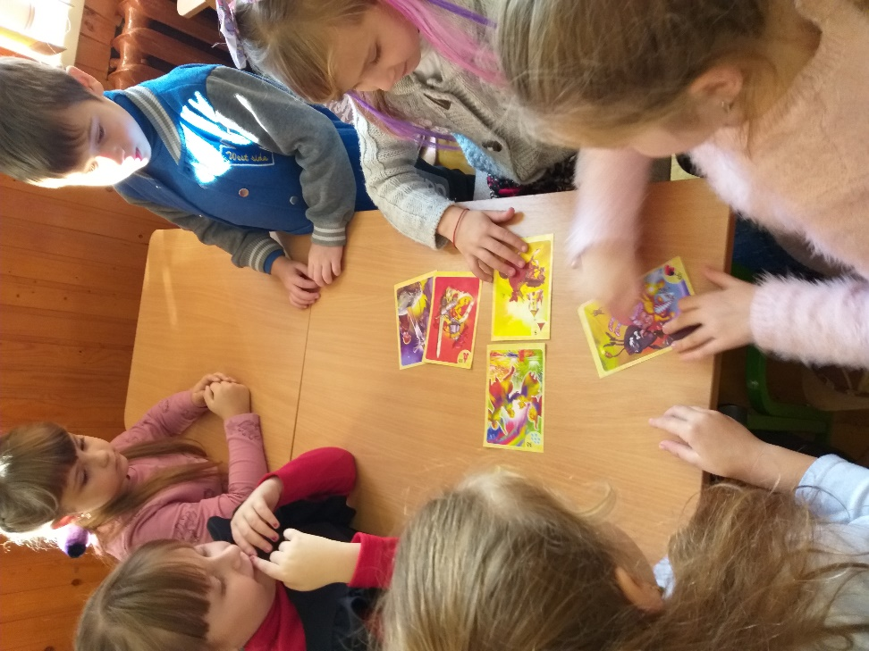
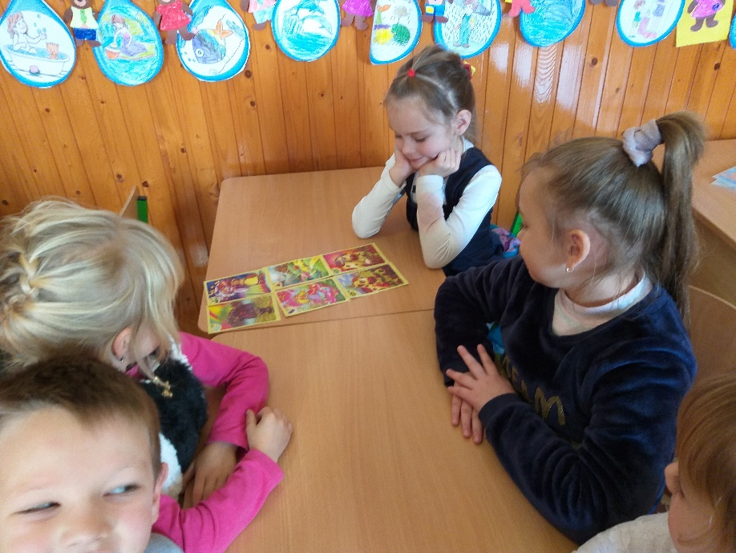
Тренінг «Ми проти насильства!»

Slide 12
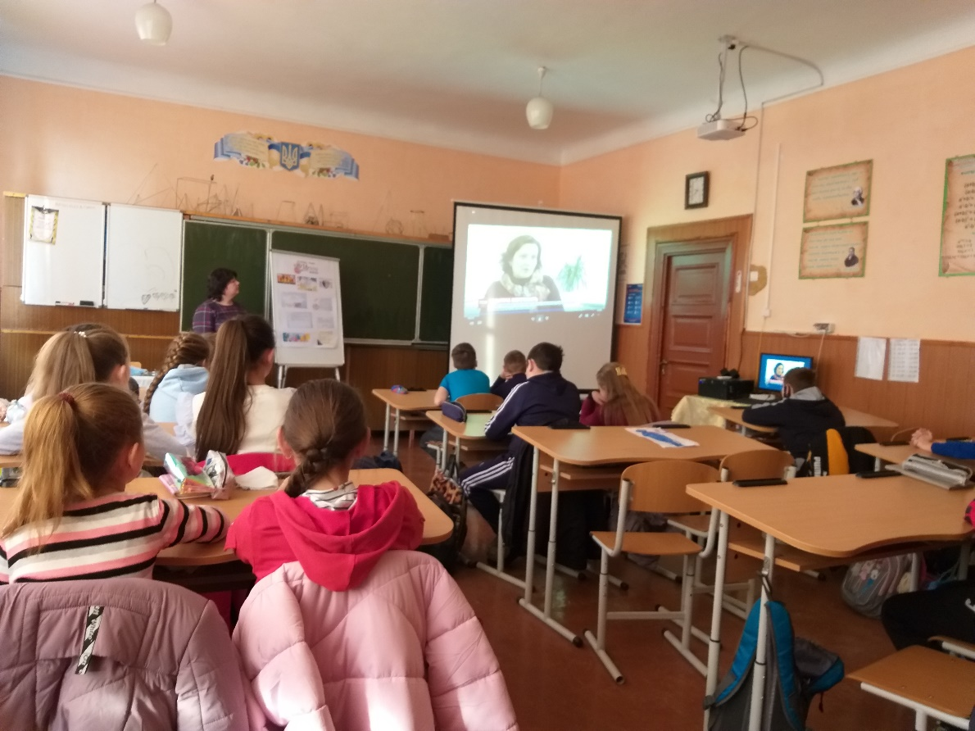
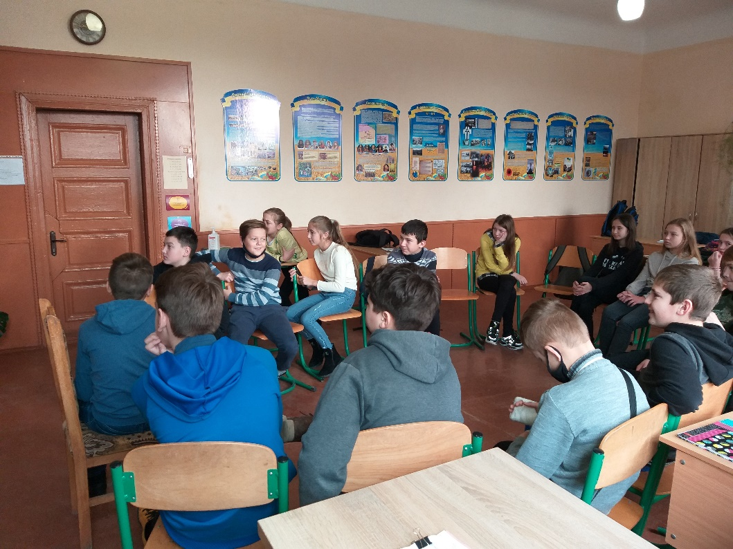
Тренінг «Стоп булінг»

Slide 13
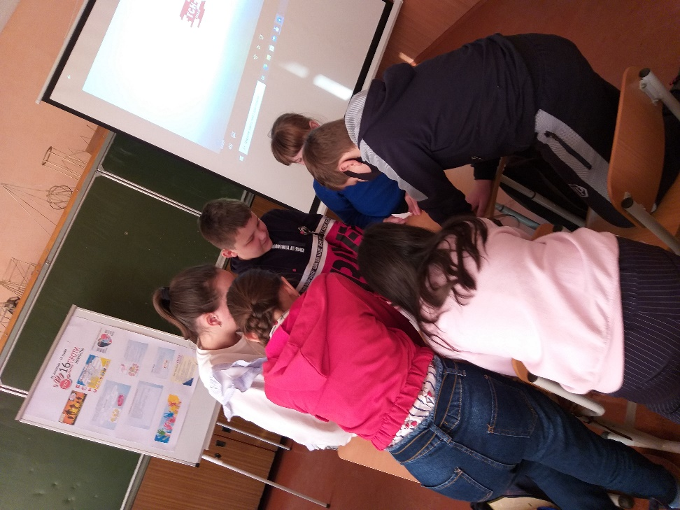

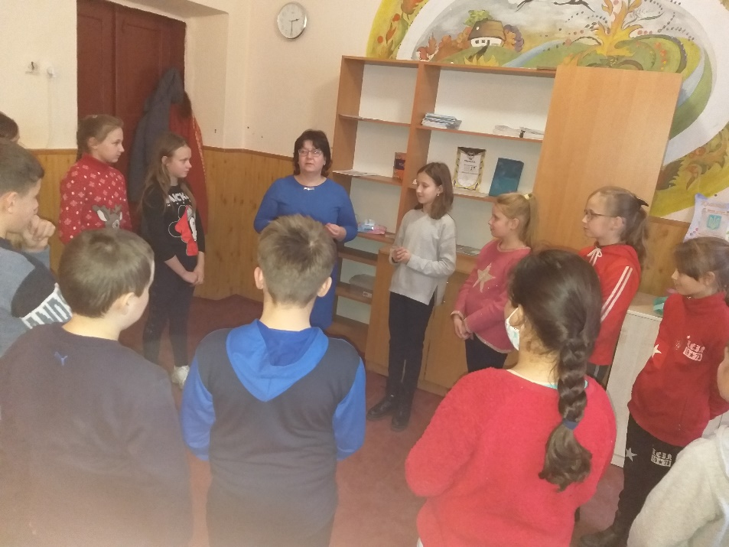

Slide 14
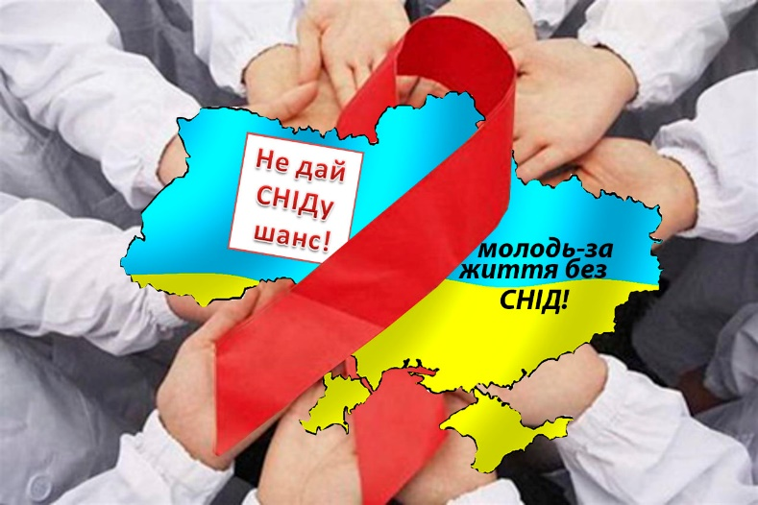
Акція «Червона стрічка»
ВІЛ і СНІД - це біда не однієї людини, не однієї нації, не однієї країни. СНІД представляє загрозу для всіх. Сьогодні зусилля багатьох держав спрямовані на профілактику поширення захворювання.
Заходи Всесвітнього дня боротьби зі СНІДом традиційно відбуються в нашому ліцеї.

Slide 15
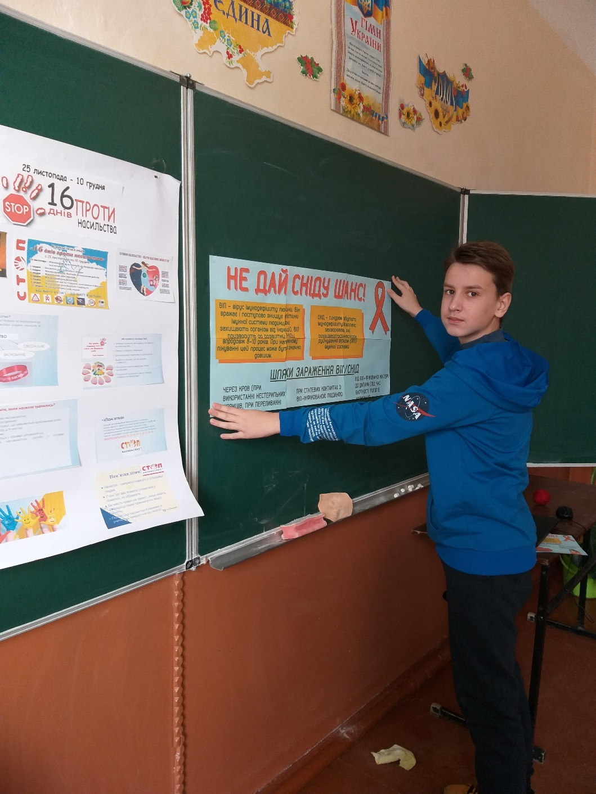

Slide 16
Заняття-тренінг «Кібербулінг як проблема порушення прав людини».
Мета тренінгу:ознайомити учнів з поняттям кібербулінг; розкрити проблему «розважального медіанасильства», її зв'язок з порушенням прав людини; показати негативний вплив інформаційно-комунікативних технологій на моделювання поведінки молоді.

Slide 17
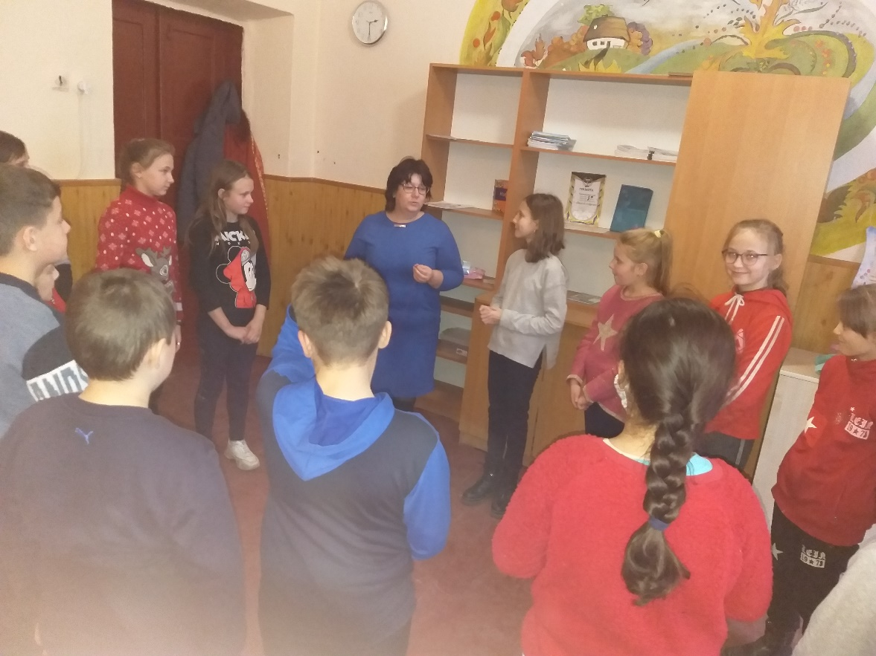
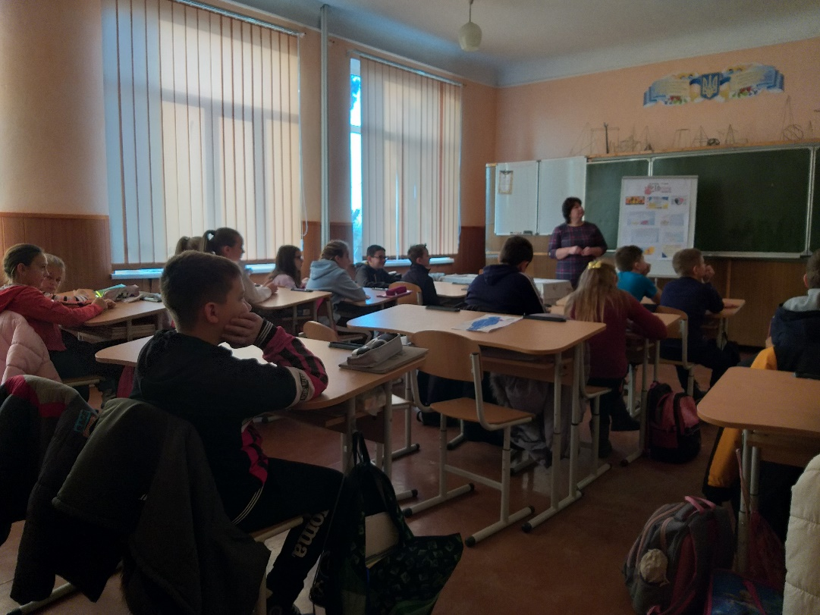


Slide 18


